Slide 1
Застосування теореми Гауси до обчислення електростатичних полів.

Slide 3
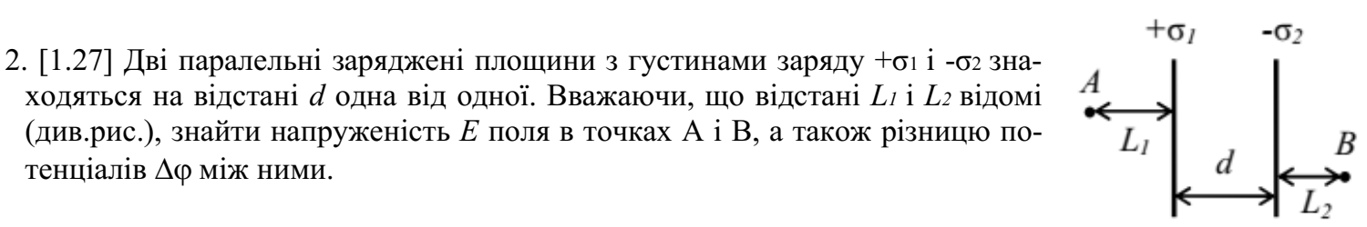

Slide 4
